Slide 1
Sémantické aspekty katalogizace IX.
1. 12. 2020
PhDr. Jiří Stodola, PhD.

Slide 2
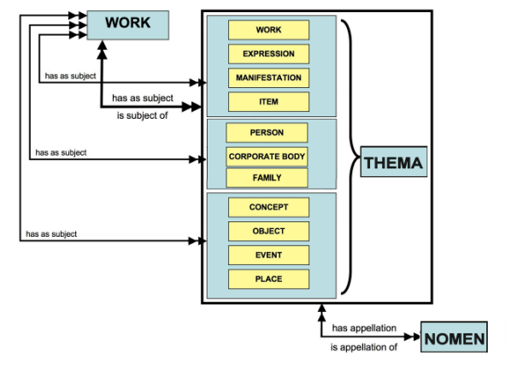
Funcional requiremenst for subect authority data
Aboutness

Slide 3
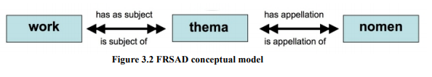
FSAD model

Slide 4
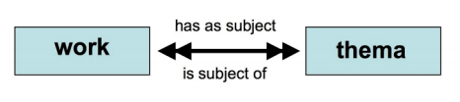
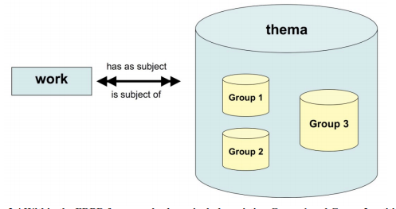
Thema

Slide 5
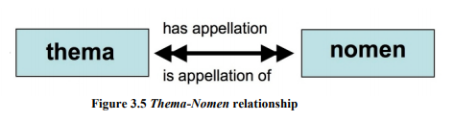
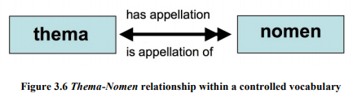
Nomen

Slide 6
Atributy tématu
Typ – zařazuje do oblastí, k
Rozsah

Slide 7
Unified Medical Language System (UMLS) semantic types
Entities
  Physical Object
    Organism
    Anatomical Structure
    Manufactured Object
    Substance

Slide 8
Pokračování (UMLS)
  Conceptual Entity
    Idea or Concept
    Finding
    Organism Attribute
    Intellectual Product
    Language
    Occupation or Discipline
    Organization
    Group Attribute
    Group
Events
  Activity
  Phenomenon or Process

Slide 9
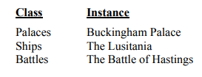
Třída a instance

Slide 10
Atributy jména
Typ (např. controlled access point)
Schéma (systém, např. DDC)
Referenční zdroj (odkud pochází)
Reprezentace (způsob kódování – alfabetický, numerický, alfanumerický)
Jazyk
Písmo
Konverze písma
Forma jména
Doba platnosti jména (kdy se užívalo)
Publikum (pro jakou skupinu je forma jména určena)

Slide 11
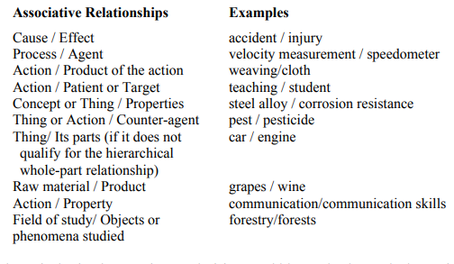
Vztahy – téma – téma
Hierarchický
  Generický (rod-druh, co platí pro rod, platí pro druh)
  Vztah celek-část (pojem je částí jiného)
  Instance
  Polyhierarchický
Vztah asociace

Slide 12
Vztah jméno – jméno
Ekvivalence
Vztah část-celek

Slide 13
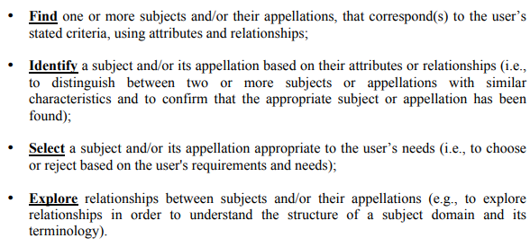
Uživatelské úkoly

Slide 14
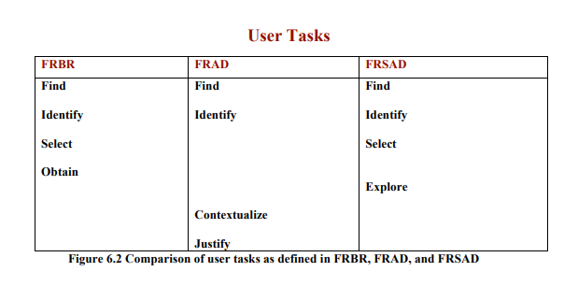

Slide 15
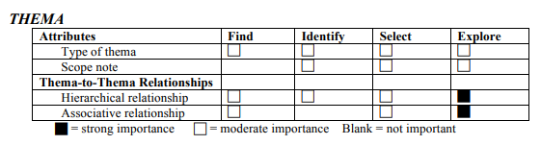
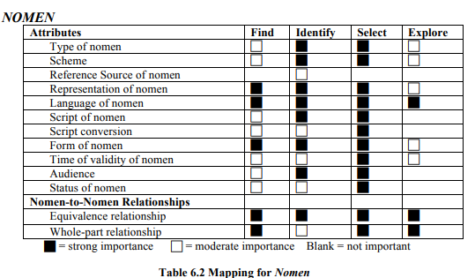

Slide 16
LRM
Propojuje FRBR, FRSAD

Slide 17
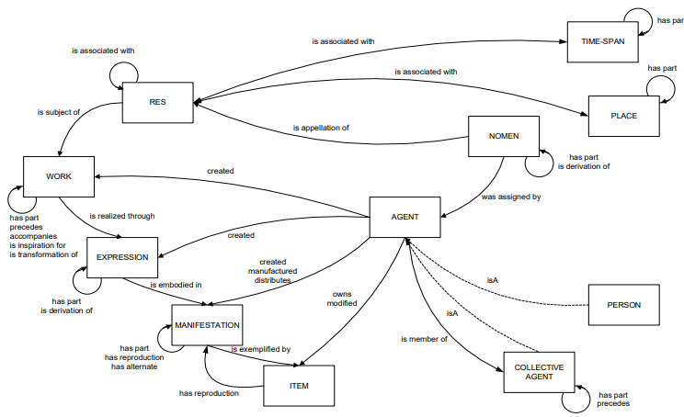

Slide 18
Záznam podle ISBD
Hlavní záhlaví
[Unifikovaný název]
Hlavní název = Souběžný název : další názvová informace. Číslo části/sekce díla, Název části díla / první údaj o odpovědnosti ; další údaje o odpovědnosti. -- Označení vydání. -- První místo vydání : první nakladatel, datum vydání. – Rozsah : další fyzické údaje. -- (Hlavní název edice / údaj o odpovědnosti v edici, ISSN edice ; číslování v rámci edice. Název subedice ; číslování v rámci subedice). -- Poznámky.-- Standardní číslo
Vedlejší záhlaví
MDT

Slide 19
Bibliografický záznam
Se skládá z
Popisných údajů
Selekčních údajů
Obsahové charakteristik

Slide 20
Bibliografický popis
Oblast údajů o názvu a odpovědnosti
Oblast údajů o vydání
Oblast specifických údajů
Oblast nakladatelských údajů
Oblast údajů fyzického popisu
Oblast údajů o edici
Oblast údajů poznámky
Oblast údajů o standardním (nebo alternativním) čísle a dostupnosti

Slide 21
Zásady bibliografického popisu
Obecně by měl být vytvořen samostatný bibliografický popis pro každé provedení.
Pro bibliografický popis je typické, že by měl být založen na jednotce reprezentující provedení a může zahrnovat atributy náležející prezentovanému dílu a vyjádření.
Popisné údaje bibliografického záznamu mají odpovídat schválenému mezinárodnímu standardu.
Popis může mít několik úrovní úplnosti v souladu s účelem katalogu či typem bibliografického souboru. Uživatel by měl být o úrovni úplnosti informován.

Slide 22
Selekční údaje
Slouží k vyhledávání
Jmenné selekční údaje dělíme na
  Personální záhlaví (obsahuje jméno osoby)
  Korporativní záhlaví (obsahuje jméno korporace)
  Názvové záhlaví (obsahuje názvy entit 1 typu)
Věcné selekční údaje dělíme na
systematické
předmětové

Slide 23
Zásady pro selekční údaje
Selekční údaje pro vyhledávání bibliografických a autoritních záznamů musí být formulovány v souladu s obecnými principy (viz 2. Záměr). Může se jednat o údaje řízené nebo neřízené.
Řízené selekční údaje by se měly vytvářet pro autorizované a variantní formy jmen pro entity jako jsou jména osoby, rodiny, korporace, názvu díla, vyjádření, provedení, jednotky, koncepty, objekty, události a místa. Řízené selekční údaje poskytují konzistenci potřebnou při uspořádání bibliografických záznamů pro soubory zdrojů.
Pro potřeby řízení autorizovaných forem jmen, variantních forem jmen a identifikátorů, používaných jako selekční údaje, by se měly vytvářet autoritní záznamy.
Mezi neřízené selekčních údaje patří např. bibliografické údaje pro jména, názvy (např. hlavní název uváděný tak, jak byl nalezen na provedení), kódy, klíčová slova atd., která nejsou řízena autoritními záznamy.

Slide 24
Osahová charakteristika
anotace
referát

Slide 25
Katalogizační záznam
Bibliografický záznam + lokační a exemplářové údaje = katalogizační záznam.
Lokační údaje
  SIGLA
  Signatura
Exemplářové údaje
  Přírůstkové číslo
  Označení svazku nebo ročníku
  Zvláštnosti pojící se s danou jednotkou
Služební údaje

Slide 26
Funkce katalogu
najít bibliografické zdroje ve sbírce jako výsledek vyhledávání prostřednictvím atributů nebo vztahů mezi zdroji:
identifikovat bibliografický zdroj nebo jeho agenta (tj. potvrdit, že určitá entita popsaná v záznamu odpovídá hledané entitě, nebo odlišit dvě a více entit s podobnými charakteristikami);
vybrat bibliografický zdroj, který odpovídá potřebám uživatele (tj. vybrat zdroj, který splňuje požadavky uživatele s ohledem na médium, obsah, nosič atd. nebo vyloučit zdroje, které těmto požadavkům neodpovídají);
získat přístup k popsané jednotce (tj. poskytnout informaci, která umožní uživateli získat jednotku k vypůjčení nebo elektronickému zpřístupnění prostřednictvím on-line propojení se vzdáleným zdrojem); nebo získat autoritní či bibliografické údaje nebo přístup k nim;
navigovat uživatele v rámci katalogu i mimo něj (tj. prostřednictvím logického uspořádání bibliografických a autoritních údajů a jasnou prezentací způsobu, jak se v katalogu pohybovat, včetně prezentace vztahu mezi díly, vyjádřeními, provedeními, jednotkami, osobami, rodinami, korporacemi, koncepty, objekty, událostmi a místy).

